Slide 1
Anti-Aliasing & Upscale/Downscale
Битва за четкость и производительность
Notes:
Цель лекции: Дать системное понимание принципов работы, ключевых компромиссов (качество/производительность) и практического применения технологий сглаживания и масштабирования в реальном времени.

Slide 2
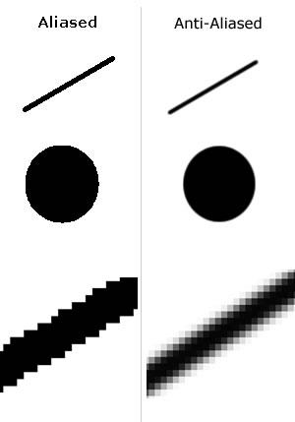
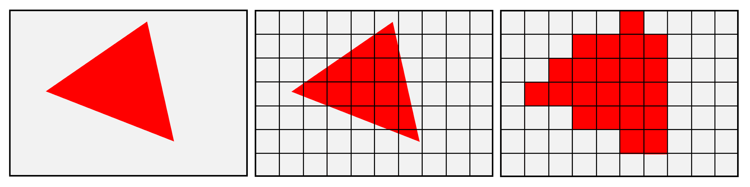
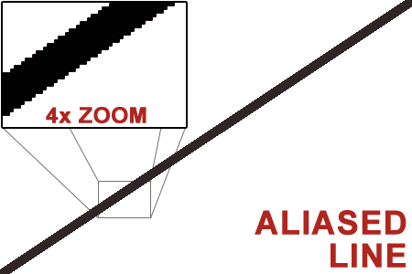
Aliasing
Notes:
Любая 3D-игра состоит из тысяч и даже миллионов всевозможных цветных линий. Но из-за того, какими способами они появляются на экране, они часто могут выглядеть неровными и отвлекать от игрового процесса.
С математической точки зрения, алиасинг, или эффект «зубчатости» границ на изображении, возникает тогда, когда непрерывный сигнал преобразуется в дискретный набор значений. Растеризация прямой или кривой вызывает пространственный алиасинг — такие геометрические линии фактически состоят из бесконечного числа точек, соединяющих две точки в пространстве, и их представление с использованием фиксированного числа пикселей приводит лишь к приближению к исходной линии. И поскольку пиксельная версия линии уже не является реальной, ее расположение рядом с другими фигурами создает множество визуальных странностей, которые мы и имеем в виду под термином «алиасинг».
Алиасинг возникает из того факта, что отрендеренное изображение должно каким-либо образом отображаться на экране. И независимо от того, сделан ли он из электронно-лучевой трубки (ЭЛТ), жидкокристаллического дисплея (ЖКД) или плазменной панели, этот экран создает изображение с помощью набора цветных элементов.

Slide 3
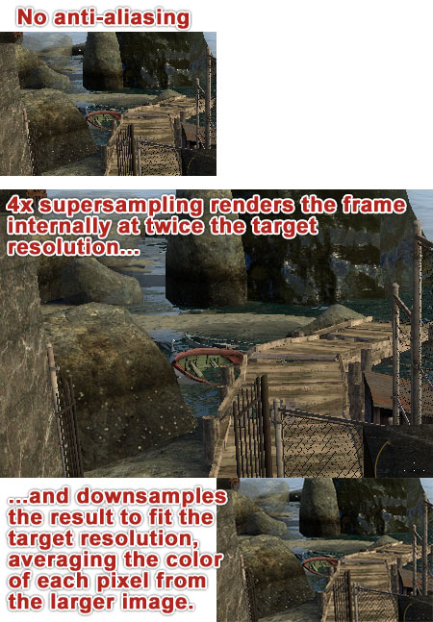
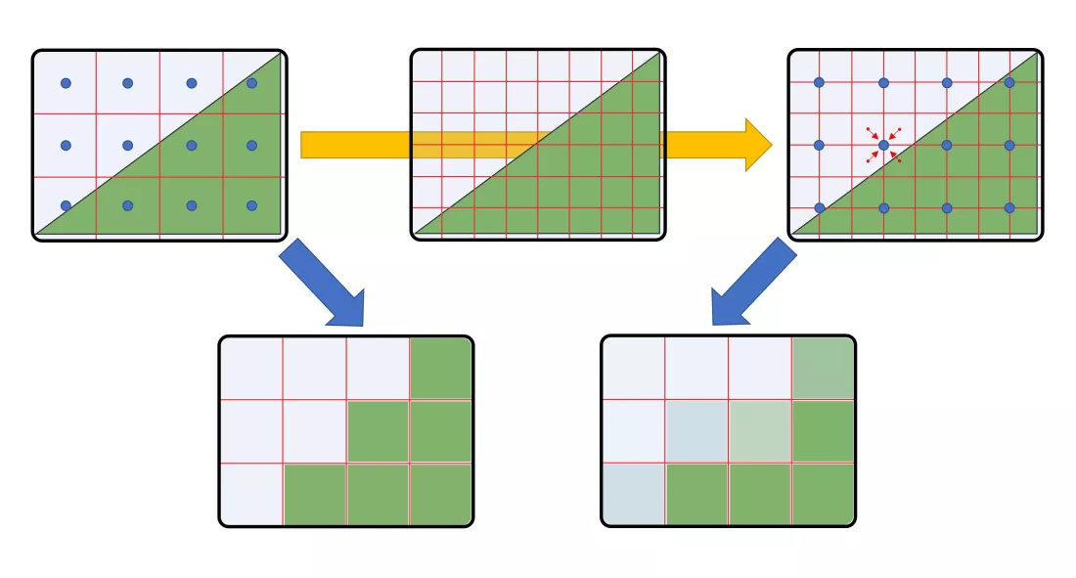
SSAA - Super Sampling AA (Downscale)
Notes:
- Идея: Рендерим сцену в 2x/4x большем разрешении → уменьшаем до целевого (усредняем пиксели).
- Когда: Бенчмарки, оффлайн-рендеринг, статичные сцены.
- Плата: Огромная нагрузка (ресурсы x4-x16!). Не для real-time.
Идея заключается в рендеринге сцены с повышенным разрешением, с последующим сэмплированием и смешением результата в меньшее количество пикселей. Например, монитор может иметь максимальное разрешение 1920 x 1080, но игра рендерится с разрешением 3840 x 2160, а затем картинка масштабируется и передаётся на экран.
В качестве паттерна сэмплирования обычно используются ближайшие соседние пиксели (по сути, окружающий пиксель квадрат), а математика смешивания заключается в простом арифметическом усреднении сэмплов.

Slide 4
SSAA - Super Sampling AA (Downscale)
Рендерим изображение в х2 (х4, х8 и т.д.) большем разрешении
Проводим downsampling к целевому разрешению
Плюсы:
Наиболее визуально качественный результат
Минусы:
Очень затратно с точки зрения вычислений

Slide 5
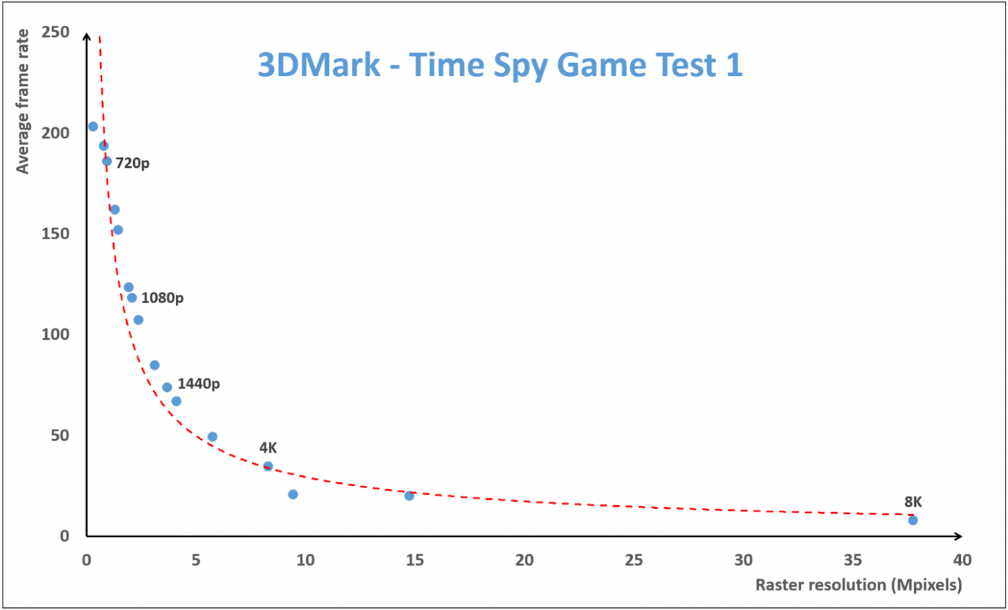
SSAA - Super Sampling AA (Downscale)
Notes:
Каждый пиксель требует обработки, если не указано иное: к нему нужно применить несколько текстур и обработать его многочисленными шейдерами для расчета окончательного цвета. Обычно это узкое место в большинстве игр, и общая частота кадров обратно пропорциональна разрешению. Если верить столь старому бенчмарку, как 3DMark03, переход с 1280х768 до 3840x2160 пикселей снижает среднюю частоту кадров с 1670 до 1274 кадров в секунду — то есть, увеличение количества обрабатываемых пикселей на 740% приводит к снижению производительности всего на 24%.
Переход от 720p к 4K означает увеличение разрешения на 800%, но частота кадров при этом падает на 81%. Хотя игры не обязаны соответствовать этой закономерности, современные AAA-тайтлы, скорее всего, покажут схожие результаты. Это говорит о том, что если мы хотим максимально уменьшить влияние алиасинга, нам понадобится метод получше, чем просто повышение разрешения — ведь чем ниже частота кадров, тем хуже временной алиасинг.

Slide 6
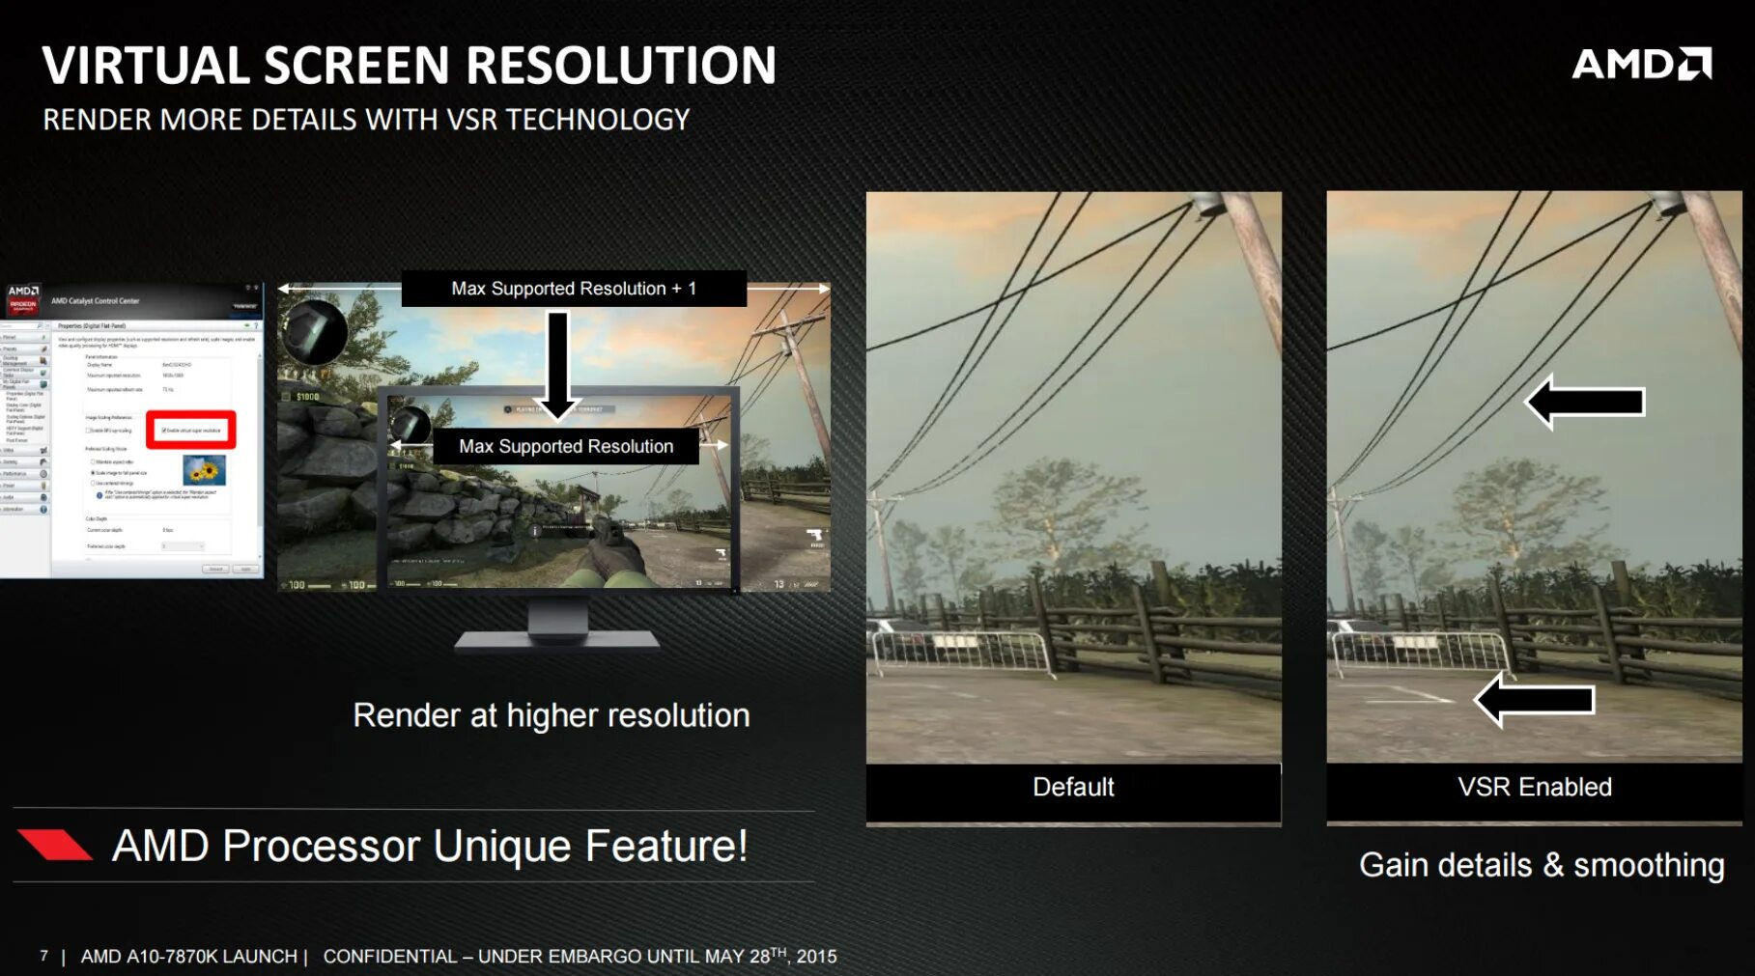
DSR/VSR - Hardware SSAA
Notes:
Разработчики аппаратного обеспечения реализовали похожую технику на уровне драйверов.
У AMD она называется VSR, а у Nvidia - DSR.
Драйвер подстраивает размер отображаемого кадра под желаемую частоту и автоматически масштабирует картинку при наличии свободных ресурсов.

Slide 7
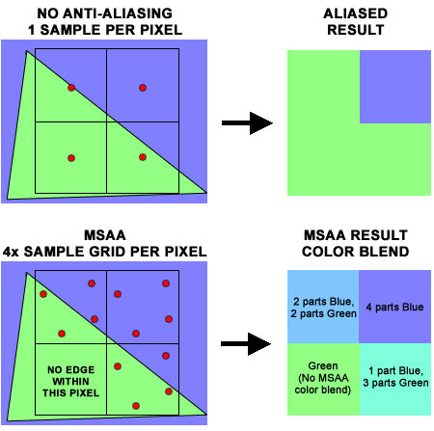
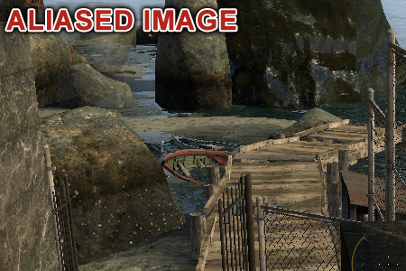
MSAA - Multi-Sampling AA
Внимание на сетку в правом нижнем углу
Notes:
Этот метод впервые появился в исследовательских лабораториях Silicon Graphics в начале 90-х годов. По сути, это тот же SSAA, но с выборочным применением только там, где это действительно необходимо
Главное преимущество суперсэмплинга само по себе представляет проблему, поскольку при нем сглаживается все: края примитивов, плоские текстурные поверхности, прозрачные многоугольники и многое другое. Учитывая, что фильтрация текстур уже заботится о том, что происходит внутри треугольников рендеринга, нам нужна система, которая работала бы только с краями, которые больше всего подвержены проблеме алиасинга.
Но как это сделать? Так уж вышло, что необходимая для этого информация у нас уже есть. Когда трехмерный мир вершин преобразуется в двухмерную плоскость растра, в пикселях, образующих различные примитивы в сцене, закладывается информация не только о цвете и текстурах, но и о глубине.
Эта информация может храниться в z-буфере (или буфере глубины), а затем использоваться для определения видимости краев. В приведенном выше примере все крайне просто: белый цвет обозначает фон, черный — примитив.
С возможностями современных графических процессоров мы можем создать карту глубины с более высоким разрешением.
А теперь перейдем к самому интересному. Отложив эту карту глубины, вернемся к кадру с исходным разрешением и запустим все наши пиксельные шейдеры для формирования конечного цвета. Затем вернемся к детализированному буферу глубины и для каждого пикселя, что находится в примитиве (т.е. для черных пикселей), выделим цвет шейдера на выходе. Очевидно, что это нужно где-то хранить, так что нам понадобится относительно небольшой буфер для каждой точки из выборки в пикселе. Затем, как и в SSAA, мы сэмплируем и смешиваем детализированный буфер до требуемого разрешения — и получаем фрейм со сглаживанием. Что касается производительности, то мы запускали пиксельные шейдеры только на относительно небольшом количестве точек, но при этом нам пришлось создать и сохранить пару буферов с высоким разрешением.
Таким образом, для мультисэмплинга необходимо большее количество VRAM и более высокая пропускная способность памяти (а также возможность быстрого чтения/записи в z-буферы), но зато он не требует большой мощности от шейдеров.
Там, где SSAA улучшает все, MSAA влияет только на края геометрии, и хотя это не представляет большой проблемы для статических изображений, в движении разница будет куда более заметной. Другая проблема заключается в том, что алгоритм плохо работает с отложенным рендерингом, и, хотя есть способы обойти это, ни один из них не будет «бесплатным» с точки зрения производительности.
Так что же делать, если методы супер- и мультисэмплинга — не лучший выбор?

Slide 8
MSAA - Multi-Sampling AA
Общий принцип работы как в SSAA
Рендер в повышенном разрешении проводится только по границам объектов
Плюсы:
Менее затратно по вычислениям, нежели SSAA
Минусы:
Затратно с точки зрения VRAM
Не сглаживает внутренние части объектов (пример с сеткой)
Возможно появление артефактов на движущихся объектах
Плохо совместим с отложенным рендерингом

Slide 9
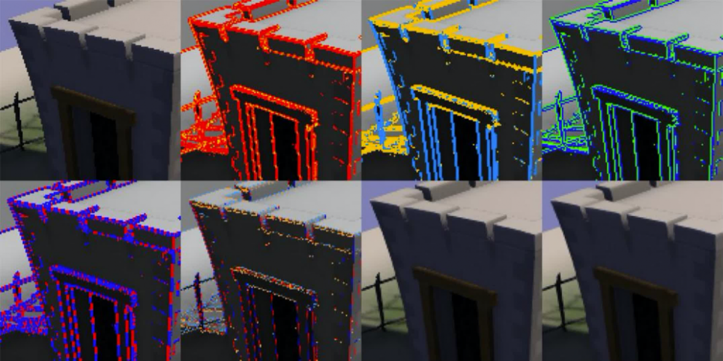
FXAA - Fast Approximate
Notes:
- Идея: Найти контрастные края на готовом кадре → размыть их вдоль границы.
- Когда: Мобильные игры, низкопроизводительные системы, "последняя линия защиты".
- Плата: Сильно размывает детали, не борется с мерцанием (temporal aliasing). Зато очень дешево.
В 2009 году Nvidia представила новый метод очистки неровных краев фигур в 3D-сценах. В отличие от SSAA и MSAA, реализация FXAA был разработана полностью при помощи шейдеров. С момента выпуска он претерпел не одно улучшение и сегодня активно используется в играх.
Алгоритм представляет собой проход постобработки — то есть, запускается после того, как большая часть рендеринга уже завершена, но до применения таких элементов, как HUD. Первая итерация алгоритма работает следующим образом: сначала мы выбираем буфер, содержащий изображение, которое мы хотим отобразить, и преобразуем значение sRGB в линейную оценку яркости этого пикселя (это мера того, сколько света проходит через заданную область в заданном направлении). Эта часть шейдера состоит всего из нескольких строк и даже может использовать зеленый канал для оценки уровня освещенности. Зачем это нужно? Что ж, следующий шаг в шейдере включает проверку относительного контраста окружающих пикселей по отношению к выбранному пикселю: если разница велика, то это место, скорее всего, окажется границей.
Отобранные пиксели проходят еще одну проверку по определению ориентации границы. После этого пара пикселей под углом 90° к границе, имеющая наибольшую разницу в яркости, участвует в сканировании по этой границе для поиска ее концов.
После идентификации всех краев на изображении позиции пикселей вдоль этих краев сдвигаются: вверх или вниз в случае горизонтальных линий и из стороны в сторону для вертикальных. Перемещаются они совсем ненамного, так что новое положение находится в пределах области исходного пикселя. Исходный буфер кадра дискретизируется с использованием уже новых местоположений: пиксели внутри примитивов по-прежнему останутся там, где они были раньше, но те, что определяли границы, поменяются, что поможет уменьшить влияние алиасинга.
FXAA имеет серьезные преимущества перед SSAA и MSAA. Во-первых, он представляет собой простой фрагмент кода, что под силу выполнить практически любому графическому процессору. Во-вторых, он сглаживает все края, а не только периметры фигур. Например, текстуры с прозрачностью, часто используемые для дыма, мусора и листвы, окажутся сглажены, чего не будет при MSAA.
Какие же минусы? При заполнении кадра высококонтрастными областями, такими как яркие пиксели на темном фоне, они будут смешаны независимо от того, было ли это нужно или нет.
Метод имеет меньшую точность, чем в SSAA или MSAA, ведь он не улавливает детали субпикселей и по сути просто является своеобразным фильтром, который размывает некоторые текстуры. Но принимая во внимание его дешевизну при относительной эффективности, нетрудно понять, почему FXAA все еще часто применяют

Slide 10
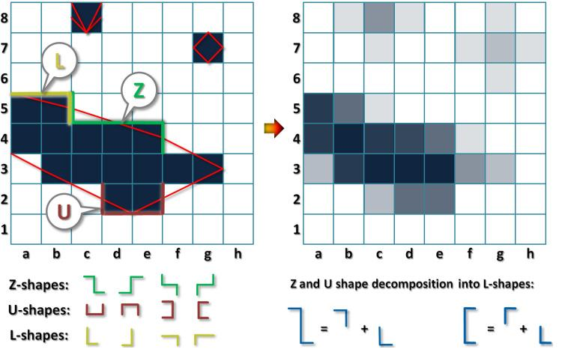
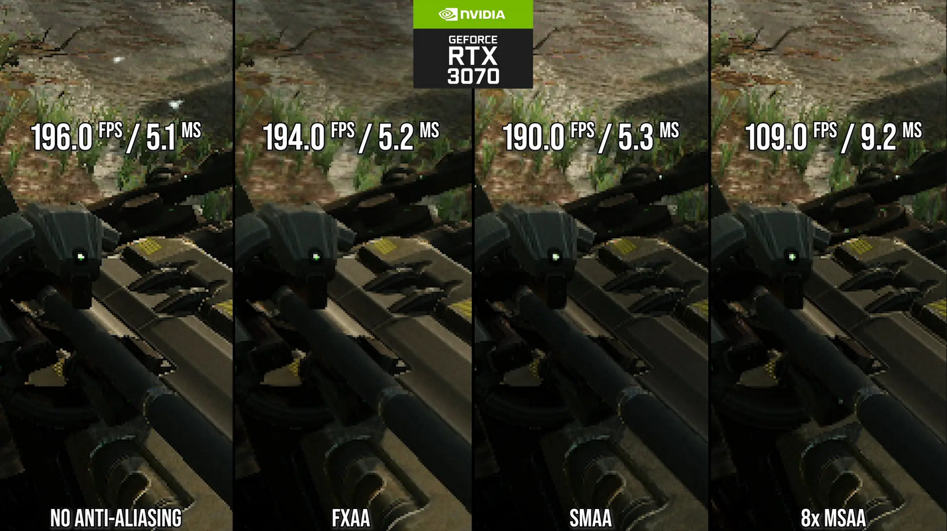
MLAA - Morphological AA
Notes:
Существуют и другие полноэкранные алгоритмы обнаружения границ, аналогичные этому: морфологическое сглаживание (MLAA), разработанное Intel, в свое время послужило вдохновением для создания FXAA; далее оно было доработано компанией-разработчиком игр Crytek и университетом Сарагосы в Испании и получило новое название Enhanced Sub-pixel MLAA (SMAA). Самое лучшее во всех этих алгоритмах — что, в отличие от SSAA и MSAA, они могут постоянно обновляться и модифицироваться программистами, настраивающими их в соответствии с приложениями или играми, которые они создают.

Slide 11
FX/MLAA - Fast Approximate / Morphological AA
FXAA работает как пост-процесс; MLAA - с помощью обнаружения границ объектов и с использованием compute шейдеров
Плюсы:
Эффективнее по производительности (особенно FXAA)
Минусы:
Существенное размытие при FXAA
Необходима поддержка compute шейдеров для MLAA

Slide 12
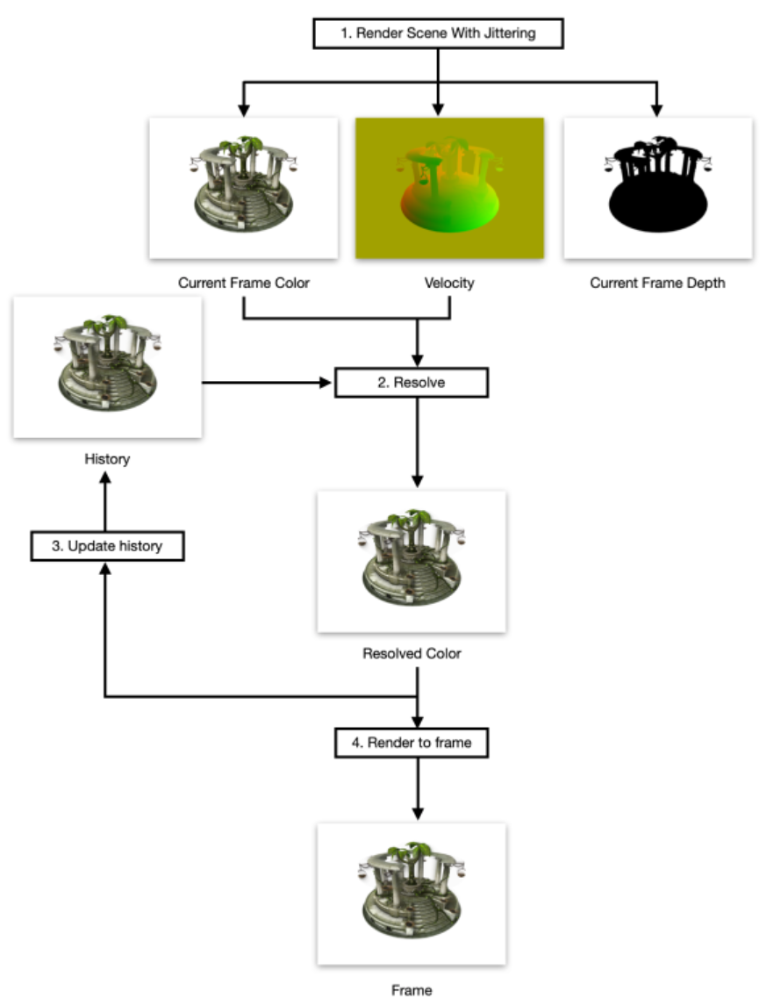
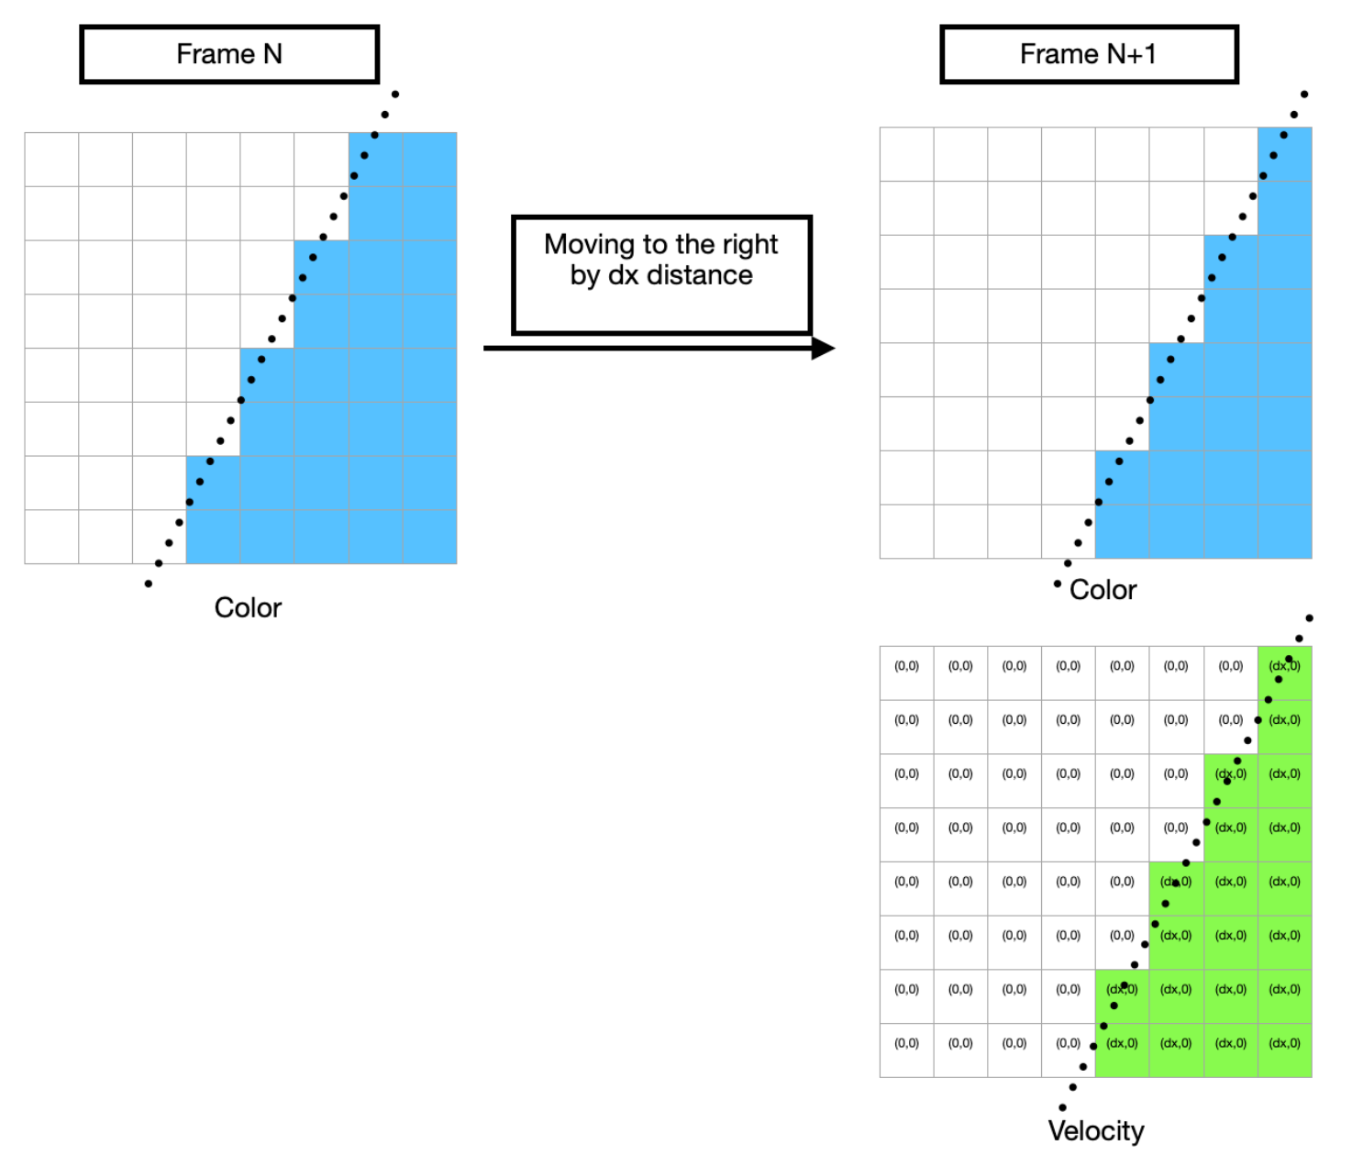
TAA - Temporal Anti-Aliasing
Notes:
- Идея: Использовать данные предыдущих кадров + векторы движения (Motion Vectors) → усреднить информацию во времени.
- Когда: Основа всех современных игр (PC/консоли). Часто требуется для DLSS/FSR.
- Плюсы: Отлично борется с мерцанием, дает стабильную картинку.
- Плата: Размытие при движении, "призраки" (ghosting), дрожание деталей (shimmering). Требует точных Motion Vectors.
До сих пор мы рассматривали только методы борьбы с визуальным воздействием пространственного алиасинга. Чтобы противостоять временному алиасингу, вызываемому тем, что 3D-игры генерируют дискретные выборки непрерывного движения, чаще всего используют следующий алгоритм.
Начинается рендеринг как обычно, но затем мы сохраняем значения цвета пикселей в блоке памяти, называемом буфером истории. После этого рендер переходит к следующему кадру в последовательности и обрабатывает его. Перед его отображением мы берем сэмплы из буфера истории, и результат смешивается с текущим кадром. Затем буфер истории обновляется с новым результатом, копируется для формирования окончательного изображения, а в конце отмечается как готовый для отображения на мониторе.

Slide 13
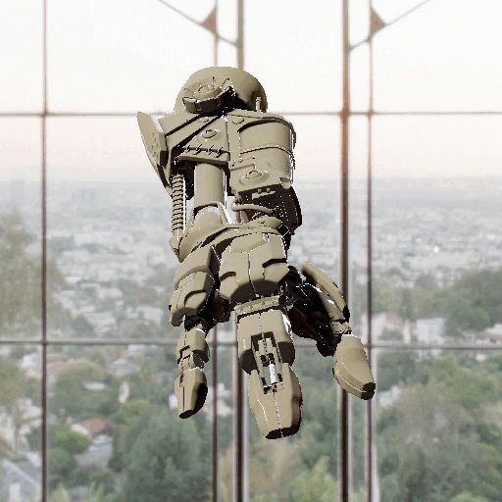
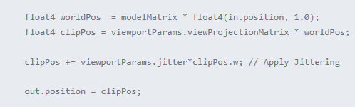
TAA - Jitter
Джиттер (Jitter) - небольшое попиксельное смещение добавляемое к матрице проекции
Поскольку смещение происходит по обеим осям, значение джиттера хранится как float2

Slide 14
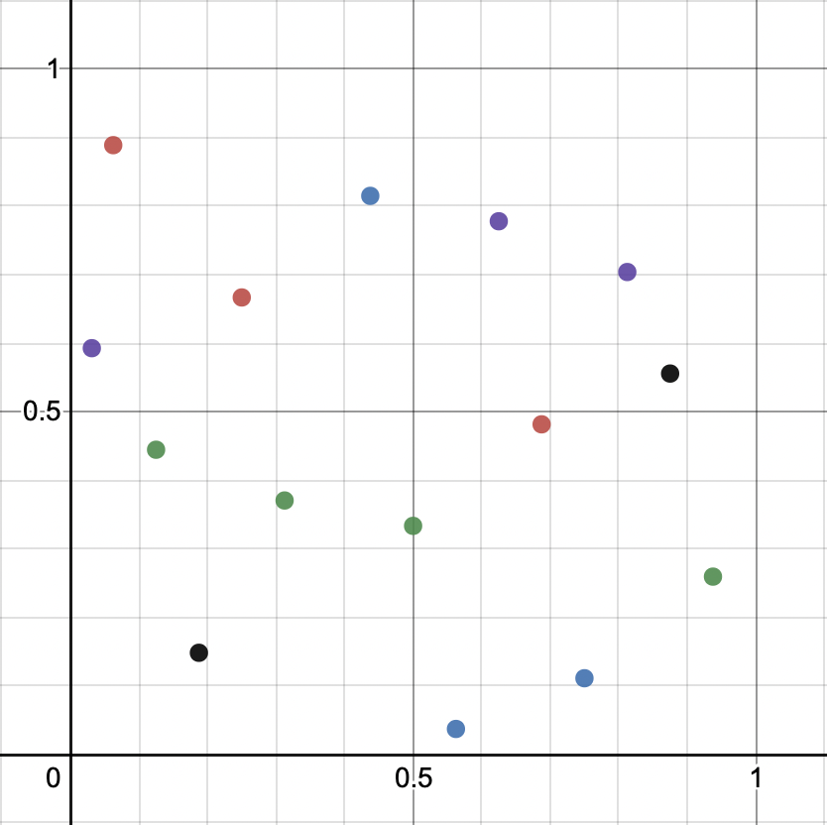
TAA - Jitter - Halton Sequence
Halton Sequence (последовательность Холтона) - способ генерации значений для смещения
Функция возвращает одно float значение, для джиттера её нужно вызвать дважды, по одному разу для каждой оси
Генерируемые значения находятся в диапазоне
[0, 1)

Slide 15
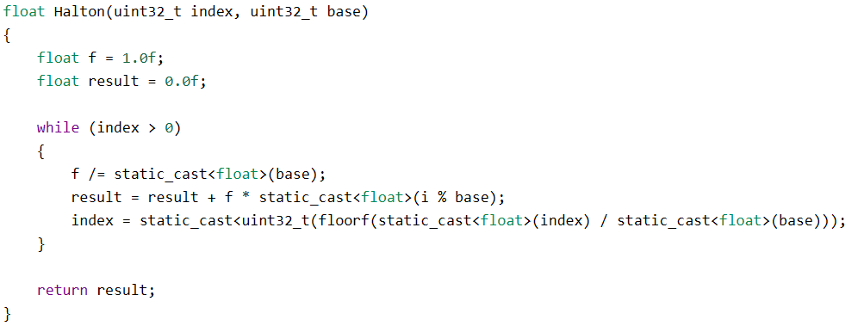
TAA - Jitter - Halton Sequence
index - порядковый номер кадра
base - простое число, обычно используются значения 2 и 3; значения должны отличаться для каждой оси (нельзя использовать значения 2 и 2 для одного кадра)

Slide 16
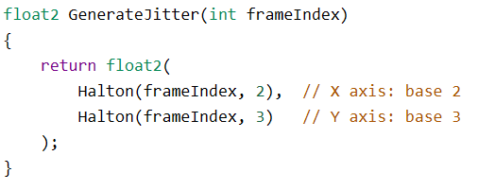
TAA - Jitter - Halton Sequence

Slide 17
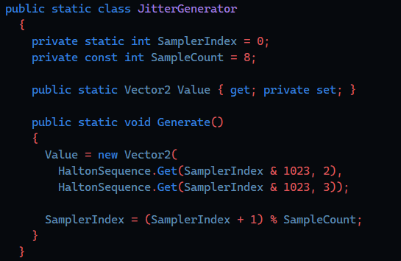
TAA - Jitter - Halton Sequence
Но есть и другой подход - рассчитывать джиттер на стороне CPU…

Slide 18
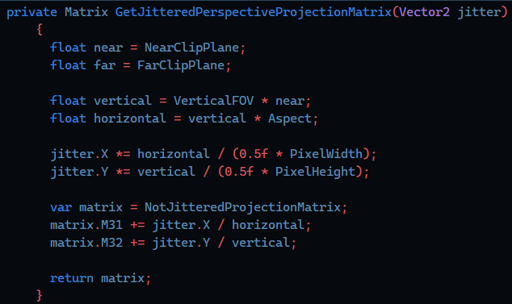
TAA - Jitter - Halton Sequence
…после чего заполнить (также на стороне CPU) матрицу и передать ее на GPU. Такой подход облегчает работу видеокарте.

Slide 19
TAA - Jitter
Notes:
Затем все последующие кадры следуют тому же шаблону рендеринга, сэмплируют буфер истории, смешивают, обновляют и отображают результат. Накопление последовательных кадров приводит к сглаживанию всей сцены при переходе от кадра к кадру — так у нас получается гладкое изображение, на которое вполне можно смотреть.
Но если бы на этом работа алгоритма заканчивалась, он был бы бесполезен — например, если бы от кадра к кадру не было изменений, то смешивание ничего не исправило бы. Чтобы это обойти, каждый кадр изначально рендерится со случайным смещением камеры с небольшим запасом (это называется субпиксельным дрожанием). Слегка сдвинутые позиции пикселей затем используются для сэмплирования буфера истории, после чего дрожание устраняется, и обработку кадра можно считать завершенной. Таким образом, когда дело доходит до смешивания значений истории с текущими, вы почти всегда получаете выборки координат субпикселей, которые находятся не совсем в одном и том же месте, что приводит к некоторой степени сглаживания

Slide 20
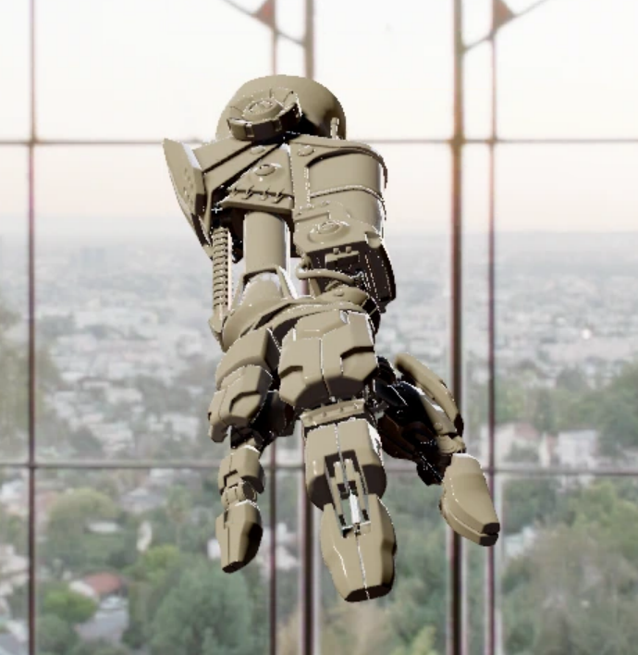

TAA - Resolve
Статичная камера
Notes:
Следующий этап нашего пути к TAA (Temporal Anti-Aliasing) — это проход разрешения (resolve pass). Мы соберем сэмплы и объединим их вместе. Проходы разрешения могут быть двух типов: либо с использованием буфера накопления (accumulation buffer), либо нескольких прошлых буферов. мы остановимся на первом варианте, так как он более распространен и стабилен. Буфер накопления хранит результат нескольких кадров и обновляется каждый кадр путем смешивания небольшого процента (например, 10%) текущего, с джиттером (jittered), кадра. Этого должно быть достаточно для статичной камеры. На изображении все еще виден некоторый алиасинг на бликах (specular aliasing), который мы устраним позже, но в целом картинка стабильна

Slide 21
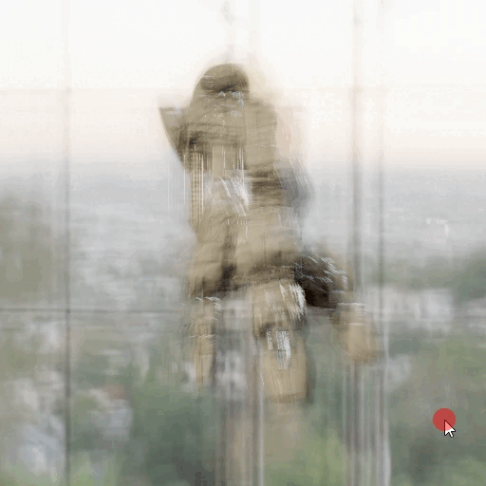
TAA - Ghosting
Проблема:
Считываем значение пикселя в той же позиции для прошлого и текущего кадра
Результат небольшого вращения камеры
Notes:
Причина, по которой мы получаем шлейфы, заключается в том, что мы выбираем цвет из предыдущего кадра в той же позиции, что и в текущем кадре. В результате получается наложение изображений, которые постепенно исчезают по мере накопления новых кадров. Поскольку проблема вызвана движением камеры, давайте сначала разберемся с этим. Движение камеры относительно просто исправить для непрозрачных объектов, потому что мы знаем, что их позиции в мировом пространстве можно восстановить с помощью буфера глубины и обратной матрицы проекции камеры.

Slide 22
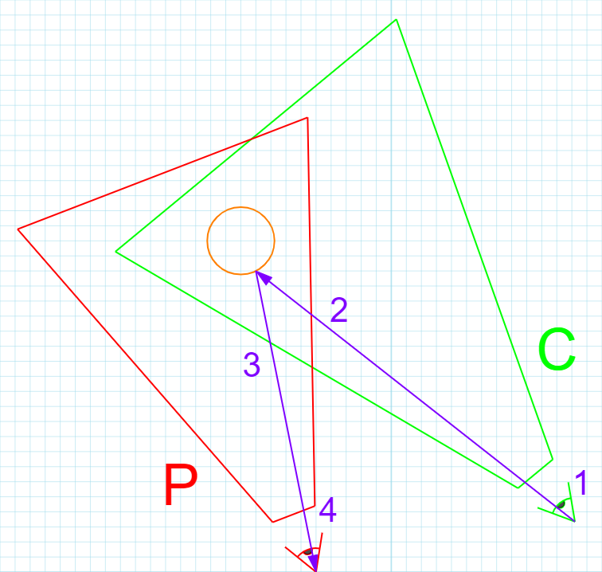
TAA - Ghosting
Решение:
Прочитать значение из текущего буфера глубины, созданного текущей камерой C.
Выполнить обратное проецирование (backproject), используя обратную матрицу view-projection, чтобы преобразовать нашу позицию в пространстве экрана в мировое пространство.
Использовать матрицу view-projection предыдущего кадра, чтобы спроецировать эту мировую позицию на пространство экрана камеры предыдущего кадра P.
Преобразовать позицию в пространстве экрана в UV-координаты и выбрать значение из текстуры накопления (accumulation texture).
Notes:
Причина, по которой мы получаем шлейфы, заключается в том, что мы выбираем цвет из предыдущего кадра в той же позиции, что и в текущем кадре. В результате получается наложение изображений, которые постепенно исчезают по мере накопления новых кадров. Поскольку проблема вызвана движением камеры, давайте сначала разберемся с этим. Движение камеры относительно просто исправить для непрозрачных объектов, потому что мы знаем, что их позиции в мировом пространстве можно восстановить с помощью буфера глубины и обратной матрицы проекции камеры.Этот процесс называется репроекцией (reprojection) и включает следующие шаги:

Slide 23
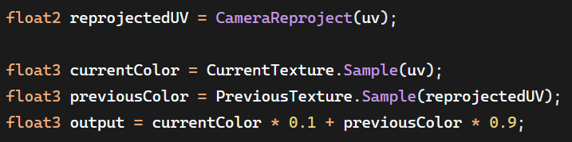
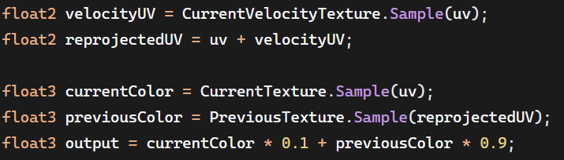
TAA - Ghosting
Вариант А
Вариант Б
Notes:
Дьявол, как всегда, в деталях, и здесь есть множество вещей, которые нужно учитывать, например, попадание позиции за пределы видимости предыдущей камеры, изменения размера окна вывода (viewport) при использовании динамического разрешения и т.д.
вариант
Альтернативный подход — сохранить это смещение репроекции в виде вектора движения (velocity) в текстуре. Позже мы увидим, почему это полезно. При сохранении вектора движения необходимо убедиться, что смещение джиттера (jitter offset) удалено, как мы увидим в разделе про векторы движения.

Slide 24
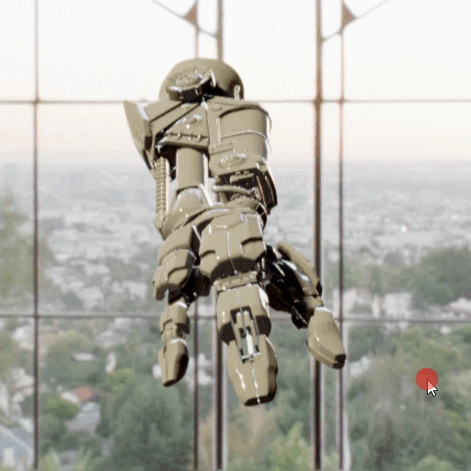
TAA - Ghosting
Вроде похоже на правду.
А что если подвигать сам объект?

Slide 25
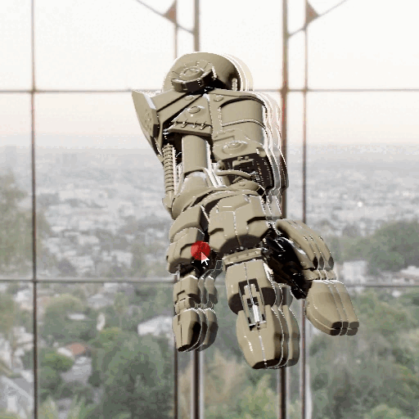
TAA - Disocclusion
:(
Когда модель двигается мы “видим” части, которые были скрыты в буфере истории из прошлых кадров.
Это проблема называется “диокклюзия”.
Notes:
Когда объекты движутся друг относительно друга, поверхности, которые ранее не были видны, могут попасть в поле зрения; это называется раскрытием областей (disocclusion). На изображении выше перемещение камеры в сторону открывает часть фона, которая ранее была перекрыта моделью. Обратите внимание, что кажется, будто движется рука, потому что фон статичен. Эти два движения не эквивалентны, как мы увидим позже. Вновь открывшаяся поверхность будет правильно репроецироваться, но столкнется с невалидной информацией в буфере накопления от модели, которая находилась там ранее. Существует несколько способов решения этой проблемы.

Slide 26
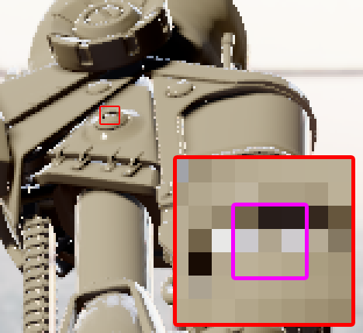
TAA - Color Clamping
Реализации
Clamp
Clip
Variance clipping
Notes:
Ограничение цвета исходит из предположения, что цвета в окрестности текущего сэмпла являются валидным вкладом в процесс накопления. Значение из буфера накопления, которое сильно отклоняется, теоретически должно быть отброшено. Однако вместо того, чтобы полностью отбрасывать значение и сбрасывать процесс накопления, мы корректируем его, чтобы вписать в окрестность, и пропускаем его. Существуют разные techniques (техники), но три популярные — это clamp (ограничение), clip (отсечение) и variance clipping (отсечение по дисперсии). Ниже, фиолетовым цветом, показан пример окрестности 3×3.

Slide 27
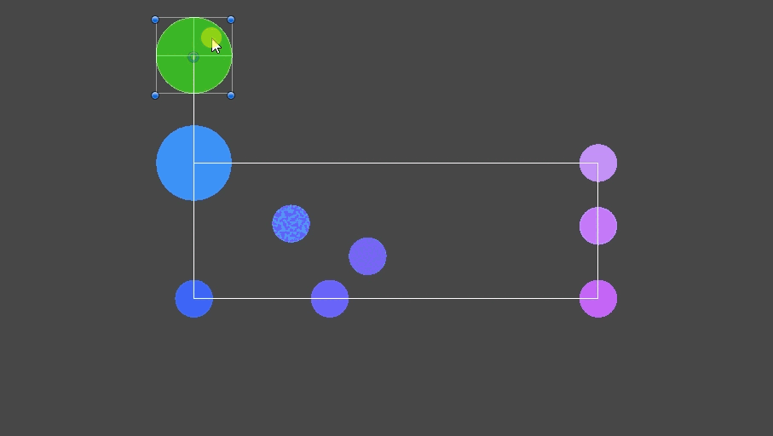
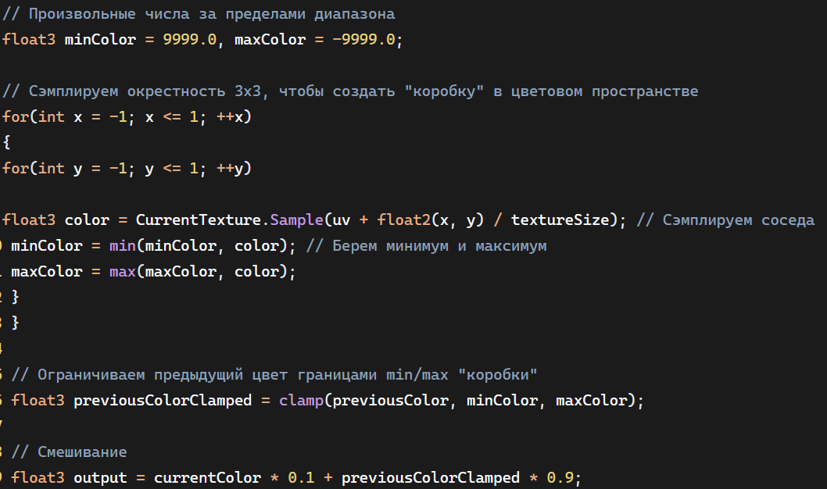
TAA - Color Clamping
Notes:
Ограничение цвета исходит из предположения, что цвета в окрестности текущего сэмпла являются валидным вкладом в процесс накопления. Значение из буфера накопления, которое сильно отклоняется, теоретически должно быть отброшено. Однако вместо того, чтобы полностью отбрасывать значение и сбрасывать процесс накопления, мы корректируем его, чтобы вписать в окрестность, и пропускаем его. Существуют разные techniques (техники), но три популярные — это clamp (ограничение), clip (отсечение) и variance clipping (отсечение по дисперсии). Ниже, фиолетовым цветом, показан пример окрестности 3×3.

Slide 28
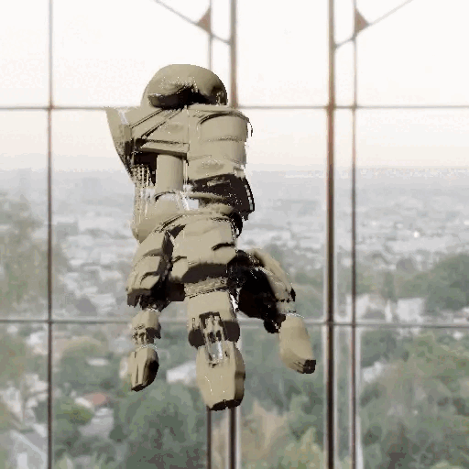
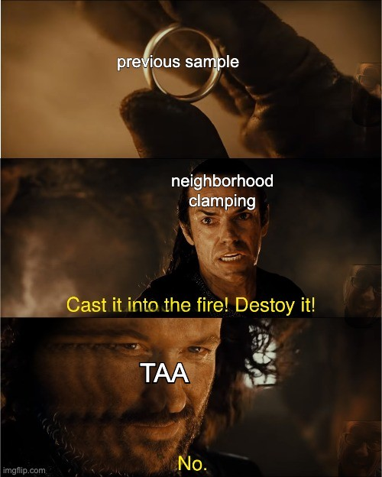
TAA - Done, but…

Slide 29
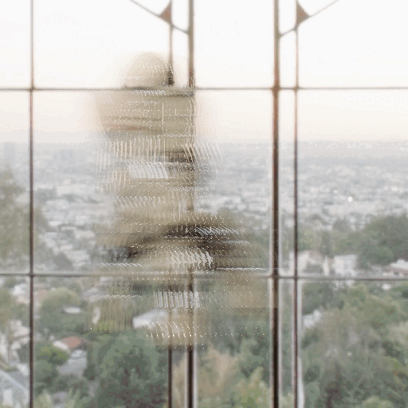
TAA - Motion Vectors
No Color Clamping
Color Clamping
Notes:
Как и раньше, изображение размыто, но теперь затронуты даже внутренние пиксели. Цветокоррекция (справа) делает все возможное, чтобы выровнять цвета, но все равно получается беспорядочная картинка.

Slide 30
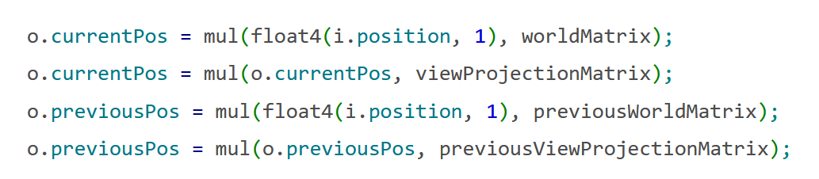
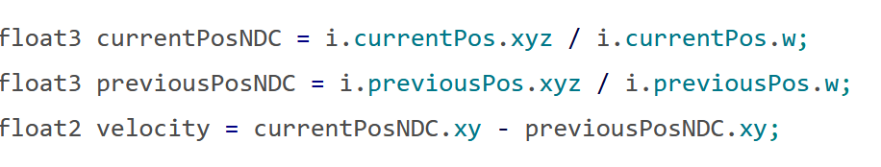
TAA - Motion Vectors
VS
PS
Notes:
Это происходит потому, что недостаточно получать движение только с камеры, нам нужно учитывать также движение объекта. Типичный способ добиться этого - вершинный шейдер вычисляет положение дважды, один раз для текущего и один раз для предыдущего кадра. Он передает их пиксельному шейдеру, который вычисляет разницу и преобразует ее в текстуру скорости. Для статичной геометрии, которая не перемещается и не деформируется, мы можем продолжать использовать только камеру.

Slide 31
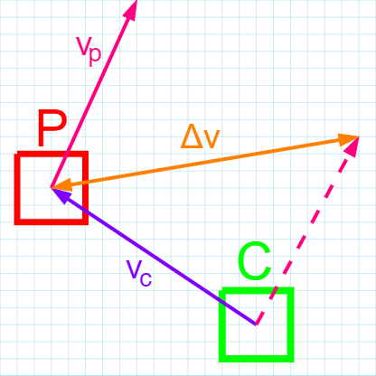
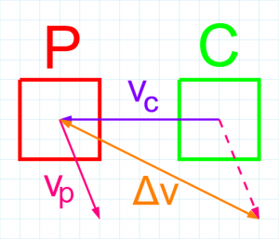
TAA - Velocity Rejection
Считываем текущий вектор скорости.
Используем скорость, чтобы определить предыдущую позицию.
Преобразуем позицию в UV-координаты.
Считываем вектор скорости из предыдущего кадра.
Используем метрику схожести скоростей, чтобы определить, принадлежат ли они разным поверхностям.
Notes:
Отсечение поверхностей на основе скорости, на мой взгляд, является более надежным методом, так как по определению раскрытие областей (disocclusion) возникает из-за разницы в относительном движении двух объектов по отношению к камере. Если две поверхности имеют сильно различающиеся скорости на двух кадрах, то либо ускорение было большим, либо объекты двигались с разной скоростью, и один из них внезапно стал видимым. Для этого нам необходимо хранить буфер векторов скорости предыдущего кадра.

Slide 32
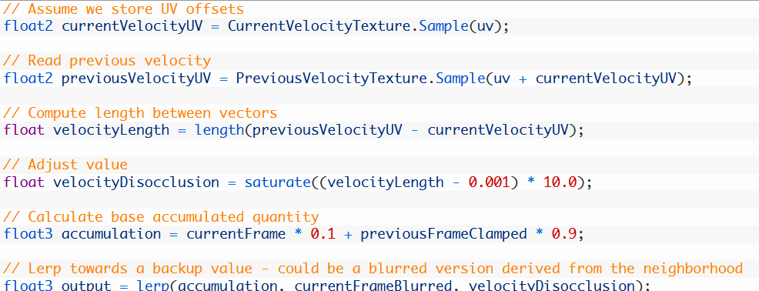
TAA - Velocity Rejection
Notes:
Отсечение поверхностей на основе скорости, на мой взгляд, является более надежным методом, так как по определению раскрытие областей (disocclusion) возникает из-за разницы в относительном движении двух объектов по отношению к камере. Если две поверхности имеют сильно различающиеся скорости на двух кадрах, то либо ускорение было большим, либо объекты двигались с разной скоростью, и один из них внезапно стал видимым. Для этого нам необходимо хранить буфер векторов скорости предыдущего кадра.

Slide 33
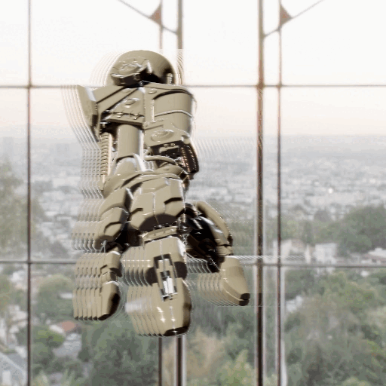
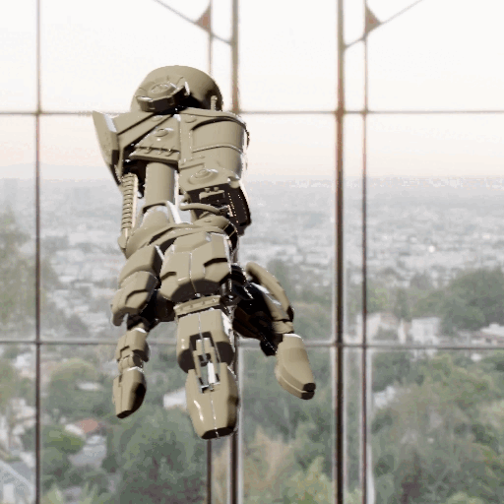
TAA - Motion Vectors
No Color Clamping
Color Clamping

Slide 34
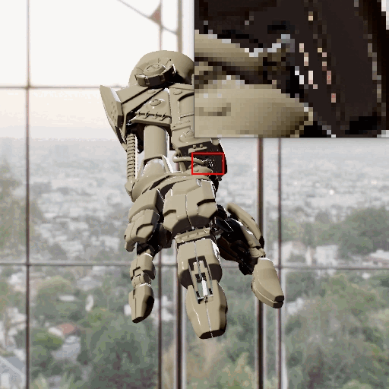
TAA - Flickering
Мерцание особенно заметно при большой плотности пикселей и возникает в тех случаях, когда разброс по яркости и цветам у соседей во время сэмплирования оказывается слишком сильным. Эта проблема часто решается путем тонмаппинга, делая пиксели чуть менее яркими, и уменьшая таким образом цветовой разброс.
Notes:
Одним из последствий применения клэмпинга цвета является появление мерцания даже на изображениях со статичными объектами и камерой. Из-за алиасинга яркие пиксели могут появляться и исчезать в чередующихся кадрах. Клэмпинг по принципу “ближайшего соседа” либо клэмпает цвета, либо пропускает без изменений. По сути, процесс накопления данных в буфере постоянно сбрасывается, что и проявляется как мерцание. Типичный способ устранения этой проблемы — применение тон-маппинга к изображению, чтобы уменьшить заметность ярких пикселей и повысить стабильность изображения.

Slide 35
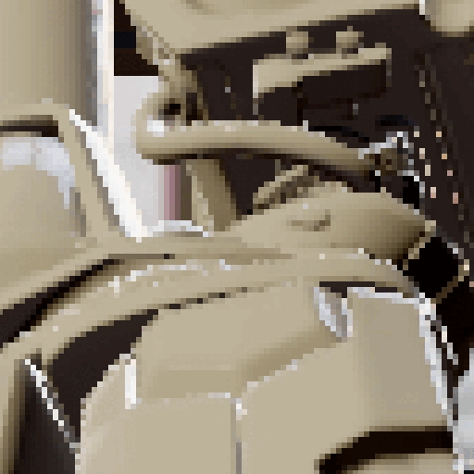
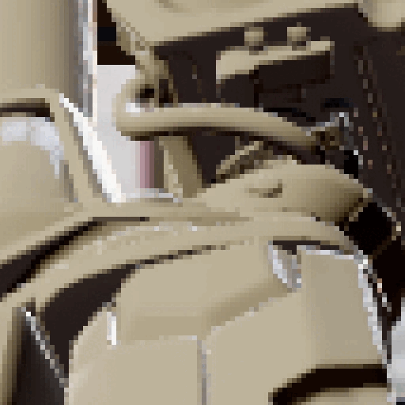

TAA - Flickering - Weighing
Color Clamping
Luminance Weighing
Logarithmic Weighing
Notes:
Поскольку причина мерцания — высокая дисперсия значений в соседних пикселях последовательных кадров, взвешивание по интенсивности стремится ослабить пиксели с высокой яркостью. Это стабилизирует изображение ценой снижения интенсивности зеркальных бликов (они становятся тусклее; например, для мерцающего песка можно искусственно повысить яркость или добавить такие детали уже после применения TAA). На слайде показаны стандартный клэмпинг без взвешивания, взвешивание по яркости и логарифмическое взвешивание. Логарифмическое взвешивание преобразует цвета в логарифмическое пространство перед выполнением любых линейных операций, что смещает результат этих линейных операций в сторону более низких значений, а значит и меньшей интенсивности (яркости) пикселей.

Slide 36
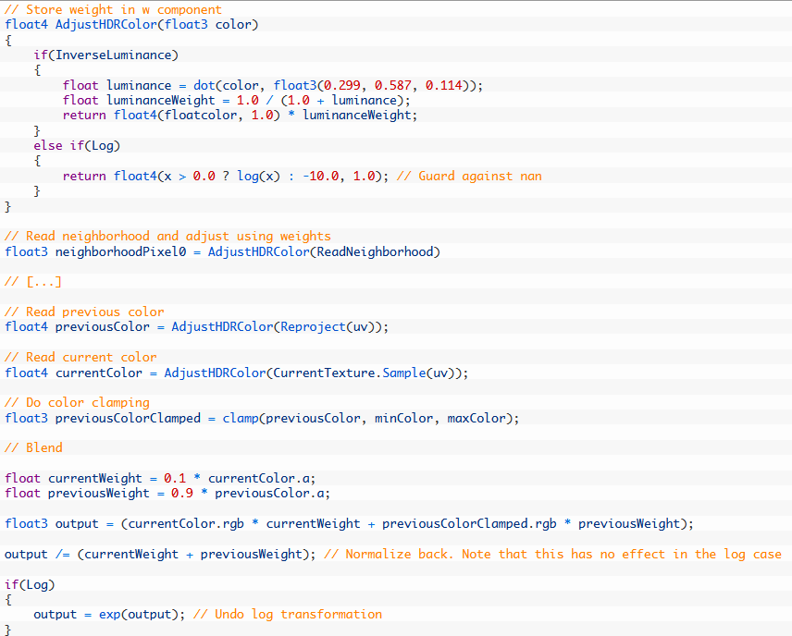
TAA - Flickering - Weighing
Notes:
Пример кода для Luminance + Log Weighing

Slide 37
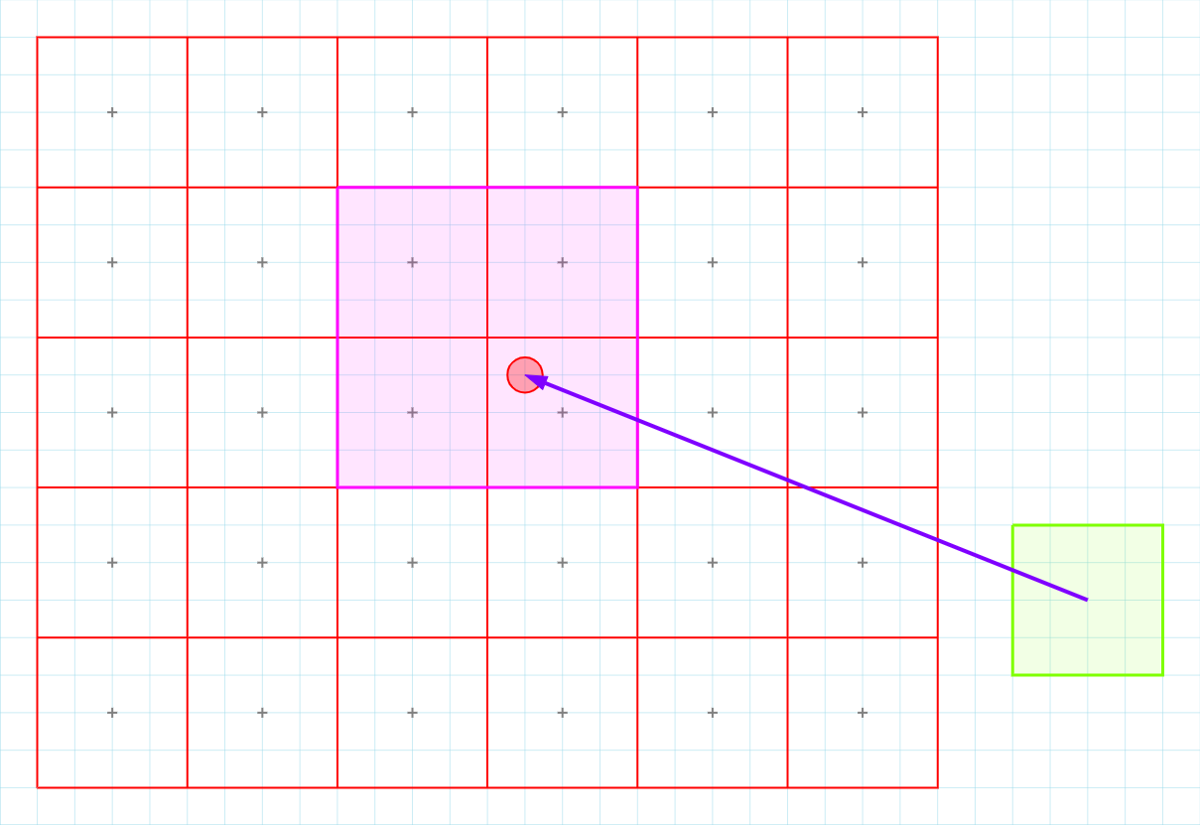
TAA - Blurring
Текущий пиксель репроецируется в предыдущий кадр, где, скорее всего, он не попадёт точно в центр какого-либо пикселя, а окажется где-то между четырьмя соседними выборками. Поскольку в предыдущем кадре нет точного значения для этой позиции, возникает вопрос: какое значение следует использовать?
Notes:
Распространённая критика временного сглаживания (Temporal AA) заключается в том, что оно делает изображение размытым. На статичном изображении можно получить чёткий результат, однако при движении изображение размывается из-за ошибок реконструкции. Чтобы понять причину, рассмотрим следующую схему репроецирования.Текущий пиксель репроецируется в предыдущий кадр, где, скорее всего, он не попадёт точно в центр какого-либо пикселя, а окажется где-то между четырьмя соседними выборками. Поскольку в предыдущем кадре нет точного значения для этой позиции, возникает вопрос: какое значение следует использовать? Это и есть задача реконструкции.

Slide 38
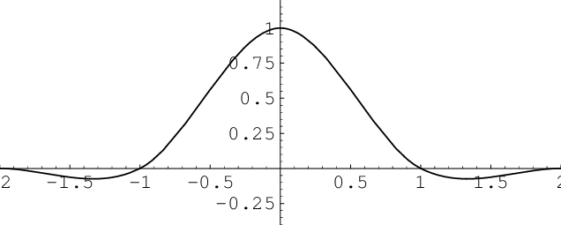
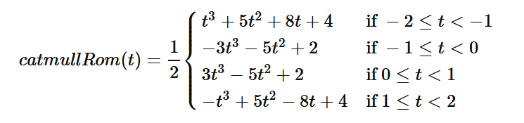
TAA - Blurring - Catmull-Rom filtering
Notes:
Использование любого одного из четырёх соседних значений приводит к артефактам «скачков» в виде линий. Другой вариант — билинейная фильтрация ближайших четырёх выборок, что по сути является разновидностью размытия. Поскольку используется буфер накопления, ошибка реконструкции накапливается, усиливая размытие. Существует и третий подход — применение фильтрации более высокого порядка. Среди них наиболее популярным является фильтр Катмулла–Рома (Catmull-Rom), который реализуется как обобщённый бикубический фильтр.

Slide 39
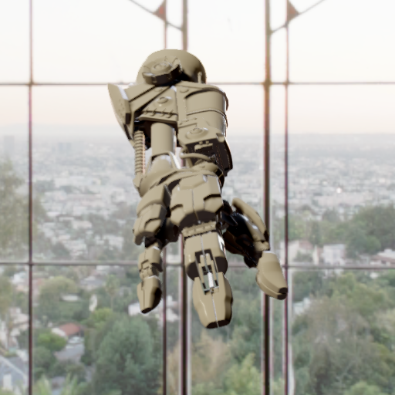
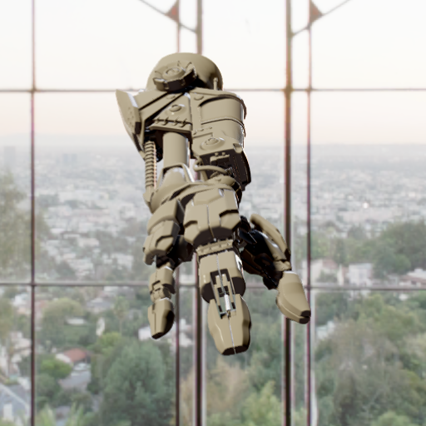
TAA - Blurring - Catmull-Rom filtering
Bilinear
Catmull-Rom
Notes:
Сравнение билинейной фильтрации и фильтрации Кэтмулла-Рома. Особенно разница в четкости заметна на участках с перепадами яркости пикселей, например на “пружине” в левой части руки. Для дополнительной четкости также можно использовать отдельный пасс - Sharpening pass - после TAA. Так происходит, например, в FidelityFX от AMD.

Slide 40


TAA - Depth Dilation
Notes:
При репроецировании пикселей следует учитывать, что текстура векторов скоростей (velocity texture) сохраняет алиасинг. Если не учесть этот факт, то алисасинг может снова проявиться на границах объекта. Для решения этой проблемы часто применяют “раздувание” (dialation) участков, подверженных алиасингу. На следующем слайде представлен код с использованием “раздувания” для буфера глубины - Depth Dialation.
Также проблему может представлять прозрачность, поскольку прозрачные объекты обычно не записываются в буфер глубины. Например стекло и голограммы могут выглядеть некачественно, если их некорректно репроецировать. Возможные решения обычно зависят от конкретных ситуаций:
Записывать смешанные вектора движения в буфер скоростей. Может сработать, если у объекта достаточная непрозрачность (opacity)
Использовать попиксельный коэффициента накопления. По сути он снизит гоустинг, усилив джиттер, что может быть приемлемо для различных VFX. Используется в UE4 под названием “responsive AA”
Рендерить прозрачные объекты после TAA. Обычно такой подход не рекомендуется, кроме случаев, где прозрачные объекты рендерятся в отдельный буфер, отдельно сглаживаются, а затем смешиваются с основным изображением. В остальных случаях появится джиттер.

Slide 41

TAA - Depth Dilation

Slide 42

TAA - New Resolve - Resources

Slide 43

TAA - New Resolve - Color Clamp

Slide 44

TAA - New Resolve - Blending

Slide 45
TAA - Temporal Anti-Aliasing
Использует небольшие псевдослучайные смещения и данные предыдущих кадров для сглаживания в последующих
Плюсы:
Рендер в исходном разрешении
Распределение нагрузки между несколькими кадрами
Хорошо работает при отложенном рендеринге
Минусы:
Подвержено появлению артефактов, особенно для небольших и движущихся объектов
Расходует некоторое количество VRAM для буфера истории

Slide 46


Upscale
Notes:
- Рендерим в низком разрешении (напр. 1080p) → умно увеличиваем до высокого (напр. 4K).
- Визуал: График: Native 4K (качество+, FPS-) vs Bilinear Upscale (качество-, FPS+) vs Умный Апскейл (качество~, FPS++).
Со способами устранения артефактов мы разобрались, теперь самое время поговорить о производительности.
Помимо даунскейлинга применяемого в ССАА существует так же подход когда мы изначально рисуем картинку в маленьком разрешении, применяем там все наши графические техники, а потом линейно масштабируем изображение в нужный нам таргет. Это дает относительно простую способность отобразить картинку в высоком разрешении

Slide 47

DLSS - Deep Learning Super Sampling
Notes:
- Идея: Нейросеть (на Tensor Cores NVIDIA), обученная на суперкачественных изображениях. Использует рендер в низком разрешении + данные движка (Motion Vectors, глубина и др.).
- Когда: Игры с поддержкой RTX. Где нужны FPS и качество близкое к нативному.
- Плюсы: Качество часто лучше TAA, отличный прирост FPS.
- Плата: Требует RTX-карты и точных данных движка.
Deep Learning Super Sampling (DLSS) — технология масштабирования изображения, позволяющая увеличить игровую производительность с минимальными потерями качества.
Первая версия DLSS была представлена вместе с картами RTX 2000 в сентябре 2018 года. Картинка в ней формируется следующим образом:
Для каждой игры создается собственный алгоритм восстановления деталей. Это делается посредством ее запуска на серверах компании NVIDIA. Сначала в разрешении 16К рендерится множество кадров из разных сцен. Затем разрешение выбранных кадров понижается до 4К с помощью избыточной выборки (SSAA). На их основе полученных изображений обучается автономная нейросеть.
При запуске на компьютере пользователя рендеринг 3D-сцены производится в более низком разрешении, чем целевое у экрана.
Картинка растягивается до целевого разрешения.
На основе «просмотренных» изображений высокого качества нейросеть дорисовывает недостающие детали на растянутой картинке.
Технически нейросеть для работы DLSS можно запустить на любых вычислительных единицах, в том числе – на универсальных шейдерных процессорах видеокарты. Но NVIDIA не стала отнимать их драгоценные ресурсы, и выбрала другой подход: запуск на выделенных тензорных ядрах.

Slide 48


DLSS - Deep Learning Super Sampling
Notes:
DLSS первой версии не отличалась особым качеством. Все операции по восстановлению исходного разрешения картинки ложились на плечи нейросети, возможности которой были ограничены эталонным набором изображений. Поэтому хоть качество и было выше, чем при обычном масштабировании, на практике заметно это было далеко не везде.
Как и в случае с любой технологией, DLSS стала раскрываться не сразу. Качественный рывок она сделала только во втором поколении, анонсированом в апреле 2020 года. Инженеры объединили работу нейронной сети и TAA, дорисовывая части изображения на основе истории кадров и буфера скоростей.

Slide 49

FSR - FidelityFX Super Resolution
Notes:
FSR была представлена в конце 2020 года как ответ на NVIDIA DLSS первой версии. В отличии от соперника, использующего для реконструкции кадра заранее обученную для каждой игры нейросеть, FSR обрабатывает изображение намного проще. Для этого используется пространственное масштабирование.

Slide 50


FSR - FidelityFX Super Resolution
Notes:
По сути FSR первого поколения — это лишь хитрая постобработка, призванная заметно сгладить неприятные эффекты от пониженного разрешения рендера.

Slide 51

FSR - FidelityFX Super Resolution
Notes:
FSR 2. В отличие от предшественницы, она работает гораздо сложнее — здесь используется временное масштабирование.
Рендеринг кадра 3D-сцены производится в пониженном разрешении относительно экрана.
На основе векторов движения рассчитывается, насколько следующий кадр смещен от предыдущего и чем от него отличается.
Следующий кадр проходит рендер со сдвигом по отношению к предыдущему.
Временная информация из нескольких кадров и карты глубин совмещаются.
Картинка из этих данных «склеивается» и проходит дополнительную обработку проходом сглаживания.
Это очень похоже на то, как работает DLSS2, но в отличие от DLSS механизм “склеивания” происходит открытыми алгоритмами без использования нейронных сетей

Slide 52

Frame Generation - DLSS 3 / FSR 3
Notes:
- Идея: Вставить дополнительные, сгенерированные кадры между реально отрендеренными.
- Когда: Где нужны очень высокие FPS (eSports - осторожно!), мощные системы.
- Плюсы: Огромный прирост FPS (до 2x).
- Плата: Увеличивает задержку ввода (input lag), возможны артефакты движения. Требует TAA/DLSS/FSR как основы.
Техника генерации кадров.
Используя информацию из буфера истории и моушен векторов, генерируется “фейковый” кадр и вставляется между рендерами нативных кадров. Это позволяет увеличить число отображаемых кадров путем увеличения задержки ввода и симуляции мира. Чаще всего используется только в одиночных играх.

Slide 53


Frame Generation - DLSS 3 / FSR 3
Notes:
Демонстрация артефактов, возникающих при использовании генерации кадров.

Slide 54
DLSS/FSR
Использует нейросети для устранения алиасинга
Плюсы:
Рендер в исходном разрешении
Улучшает изображение практически без потерь производительности (при использовании генерации кадров даже увеличивает их частоту)
Минусы:
Артефакты, много артефактов, особенно для небольших и движущихся объектов
Требует наличия современного оборудования (тензорные ядра у NVIDIA)

Slide 55

Checkerboard Rendering (CBR) - Sony
Notes:
- Идея: Рендерить через пиксель (шахматный паттерн) в целевом разрешении → восстанавливать пропущенные пиксели из соседей + история.
- Когда: Консоли (PS4 Pro, PS5) для "4K" рендеринга.
- Плюсы: Приемлемое качество, хороший прирост FPS для консолей.
- Плата: Видимые артефакты при быстром движении/сложных сценах.
Суть алгоритма достаточно проста. Рендерим изображение в 2 этапа. Сначала четные кадры со смещением влево потом нечетные со смещением вправо.
Чтобы отрисовать 4к картинку, нужно отрисовать 2 раза по 2к. Финальный кадр получается очень близким к нативному если речь идет о статических сценах, в динамике все упирается в частоту отображения. Чем она ниже, тем меньше будет видно артефакты

Slide 56


Checkerboard Rendering (CBR) - Sony
Notes:
- Идея: Рендерить через пиксель (шахматный паттерн) в целевом разрешении → восстанавливать пропущенные пиксели из соседей + история.
- Когда: Консоли (PS4 Pro, PS5) для "4K" рендеринга.
- Плюсы: Приемлемое качество, хороший прирост FPS для консолей.
- Плата: Видимые артефакты при быстром движении/сложных сценах.

Slide 57
CBR
Рендеринг пикселей в шахматном порядке с восстановлением пропущенных на основе данных из буфера истории и соседних пикселей
Плюсы:
Неплохое качество итогового изображения
Хороший прирост FPS
Минусы:
Применяется только на Sony PlayStation
Артефакты при наличии быстро движущихся объектов, а также на сложных сценах

Slide 58

Когда и что выбрать?
Бенчмарки или Офлайн рендер - SSAA
Современная игра - TAA
Соревновательная игра - DLSS/FSR
ААА с реалистичной графикой - DLSS + FG
Консоль - FSR + CBR
Мобилки - FXAA
Notes:
- Макс. качество (оффлайн): SSAA
- Современная игра (база): TAA
- Высокий FPS + NVIDIA RTX: DLSS Quality/Balanced + (опц.) Frame Gen
- Высокий FPS + Любое железо: FSR 2 Quality/Balanced + (опц.) FMF
- Консоль (Sony): Checkerboard Rendering
- Старая игра/Мобильное: MSAA или FXAA
Метафоры и Аналогии:
SSAA: "Сфотографировать плакат на камеру с огромным разрешением и уменьшить фото".
MSAA: "Делать несколько замеров глубины только по краям предметов".
FXAA: "Аккуратно размазать ступеньки на готовой фотографии пальцем".
TAA: "Смотреть видео вместо фото - использовать прошлые кадры для сглаживания скачков".
DLSS/FSR: "Умный художник, который дорисовывает детали на увеличенной копии маленькой картинки, зная, где что двигалось".
Frame Gen: "Замедленное видео (slow motion) - добавление вычисленных кадров между реальными для плавности".

Slide 59
Домашнее задание
Используя свою голову (а не ChatGPT и т.п.), информацию из слайдов и из следующих ссылок:
  https://www.elopezr.com/temporal-aa-and-the-quest-for-the-holy-trail/
  https://sugulee.wordpress.com/2021/06/21/temporal-anti-aliasingtaa-tutorial/
  https://alextardif.com/TAA.html
Реализовать в своём фреймворке TAA
Дополнительное задание на 5 баллов
  Прикрутить к своему фреймворку одну из следующих технологий:
    NVIDIA DLSS
    AMD FSR

